Slide 1
Ethic Fashion
De la fast fashion à la mode éthique

Slide 2
TABLE OF CONTENTS
01
Introduction
03
Data cleaning
02
Data viz
04
Model

Slide 3
INTRODUCTION
Fast Fashion : Modèle de production et de consommation de vêtements qui a connu une croissance exponentielle depuis les années 1990.
Repose sur :
Production à grande échelle de vêtements bon marché
Pays à faible coût de main-d'œuvre
Consommation de masse qui encourage les acheteurs à renouveler rapidement
Conséquence : rendre la mode plus accessible à un plus grand nombre

Slide 4
INTRODUCTION
Conséquences sociales et environnementales négatives :
Conditions de travail dans usines à bas prix souvent déplorables
Production à grande échelle = impact significatif sur l'environnement :
Grande quantité de déchets générés
Pollution des eaux et des sols.
C'est dans ce contexte que la mode éthique est apparue.
Mode éthique : produire des vêtements de manière plus durable
--> utiliser des matériaux écologiques et des techniques de production équitables.

Slide 5
INTRODUCTION
Mode éthique offre alternatives aux consommateurs qui souhaitent acheter des vêtements qui respectent l'environnement et les droits des travailleurs.
A connu une croissance rapide --> soutenue par une prise de conscience croissante des consommateurs quant aux conséquences sociales et environnementales de la fast fashion.
Les consommateurs ont commencé à exiger des normes plus élevées en matière de durabilité et d'équité dans l'industrie de la mode.

Slide 6
Problem vs. solution
Zara eco-label Join Life

Slide 7
OUR PROBLEM
Zara est une grande enseigne qui a décidé de mettre en avant la mode éthique avec son propre eco label Join Life pour attirer plus de consommateurs.
Dans les magasins tous les salariés doivent faire attention à la bonne mise en rayon des articles selon s'il est Join Life ou non.
C'est la que commence l'histoire de Javier ...

Slide 8

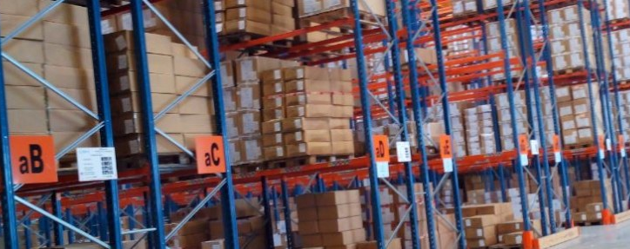



Javier
?
?
?
Responsable stock et mise en rayon
?
?

Slide 9
OUR SOLUTION
Nous allons analyser les données du mois précédent afin de founir un modèle qui permet de savoir quel article est taggé Join Life.
Javier va pouvoir garder son travail.

Slide 10

ZARA Spanish Dataset
Item Dimension
Composition Dimension
Fast Fashion Eco Commitment Dataset
​
Source: Zenodo
item_code: primary key. Numeric code assigned to each clothin item
item_name: str, name of the item.
item_desc: str, description of the item.
join_life: bool, weather or not the item is eco-tagged
joinlife_title: str, ecologic marking
joinlife_desc: str, description of the ecologic action taken
item_price: num, price of the item in cents of €
item_code: int, foreign key to merge with Items Dimention
part_name: str, part of the clothing item (e.g. Inside/Outside)
material: str, name of the material.
percent: srt, percentage of the material relative to the clothing part.

Slide 11
Data cleaning
Item Dimension
Composition Dimension
Add item category
Convert strings to lower utf-8
Remove useless quote in item description
Convert price to basic euro
Group item categories into larger ones
Convert `ecolabel` presence to numeric
Convert strings to lower utf-8
Convert % to numeric

Slide 12
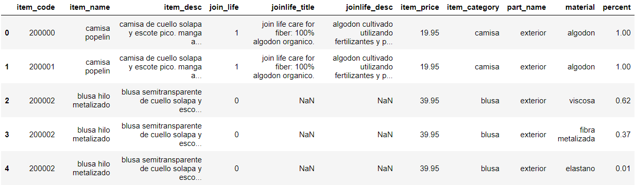
Data cleaning
After Data cleaning and merge we obtain our final dataset :

Slide 13


66%
34%
NO
YES
Data viz
What is the amount of eco-label and non-eco-label items?

Slide 14
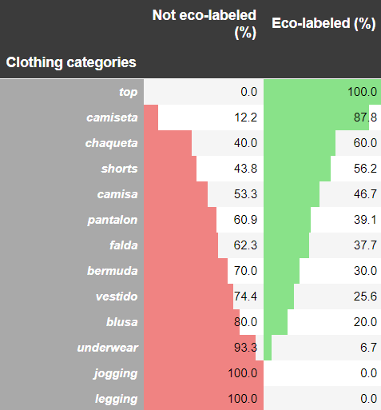
Data viz
Which category of clothes are more likely to have an eco-label ?
14
Clothing Categories
1
100% eco-label Join Life
2
0% eco-label Join Life

Slide 15
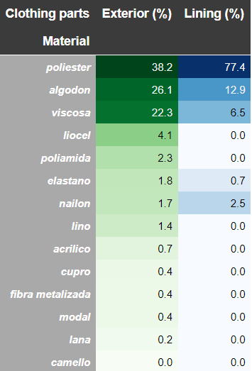
Data viz
Are the components of the garments the same for the linings as for the main fabric ?
Poliester
The most used for Exterior and Lining
Algodon
Second most used for Exterior and Lining
Viscosa
Third most used for Exterior and Lining

Slide 16
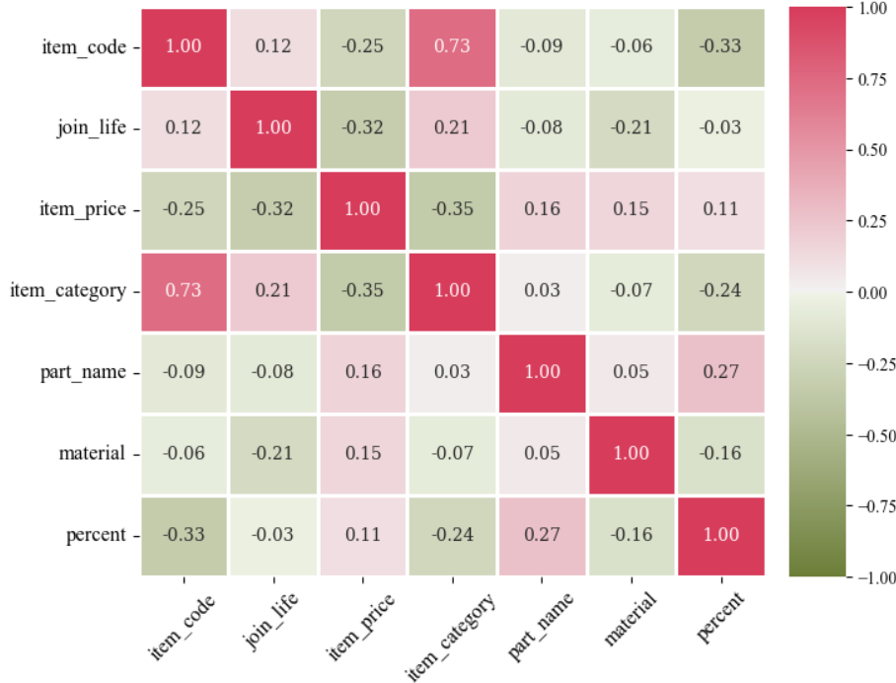
Data viz
Wich interesting features are heavy/poorly correlated ?
Item price and Join Life
Material and Join Life
Item category and Join Life

Slide 17
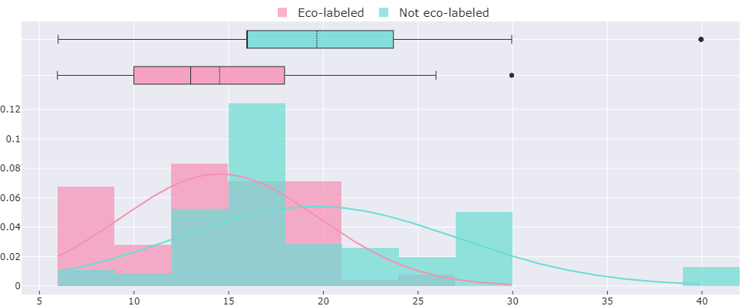
Data viz
What is the average price for each clothing labels ?
14.5€
Average price for eco-label clothing
19.6€
Average price for non eco-label clothing

Slide 18
Binary Classification Model

Slide 19
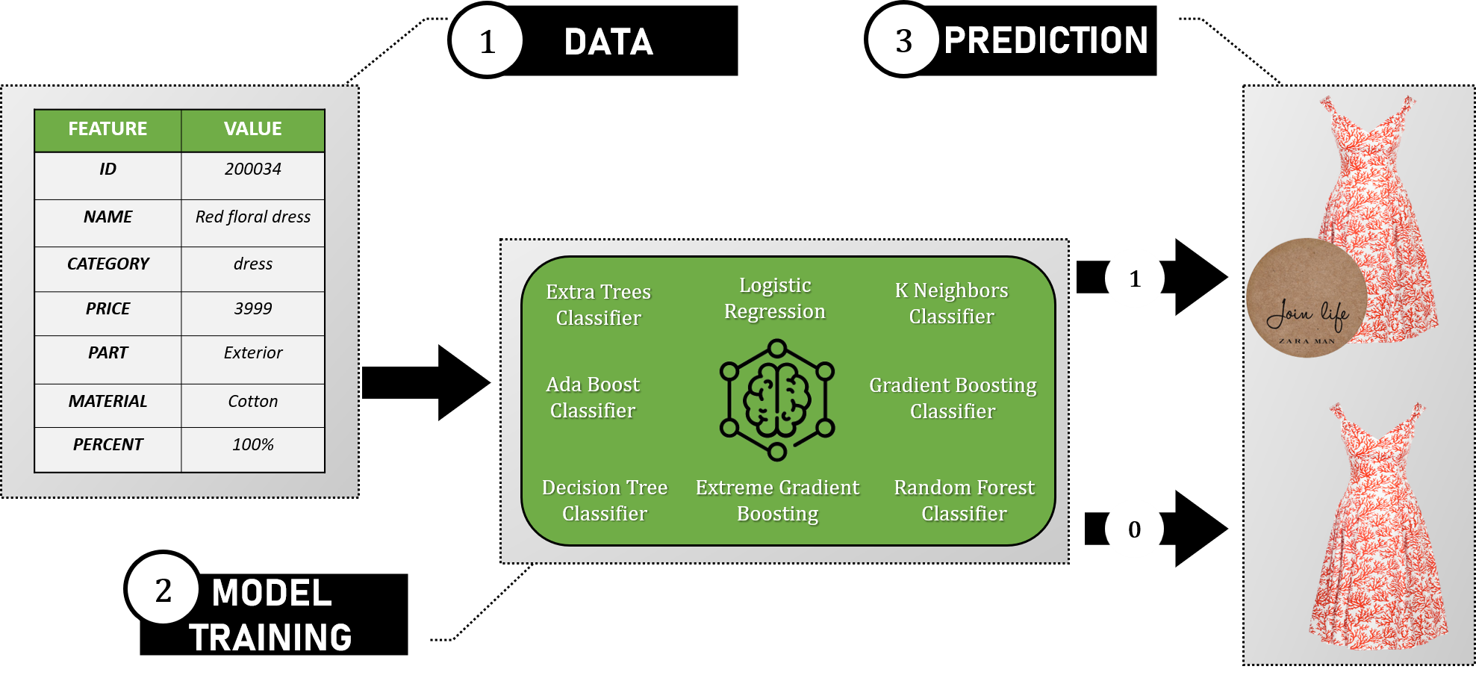
Concept

Slide 20
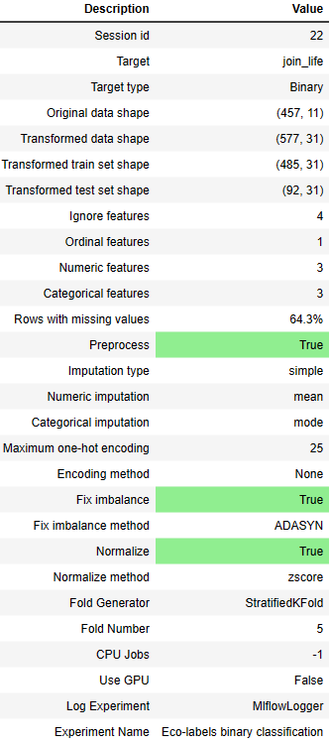
Feature ingineering
Set categorical, numeric & target variable(s)
Split into train (80%) / test (20%) sets
Z-score normalization
Stratified shuffle
Over-sampling (ADASYN)
Cross-validation strategy (5-stratifiedKFold)
Fix randomness

Slide 21
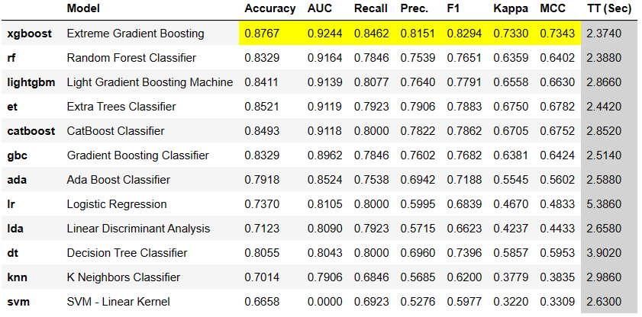
Naive model training
Accuracy
AUC (Area Under the ROC-curve)
Tested models

Slide 22
Model enhancement

Slide 23
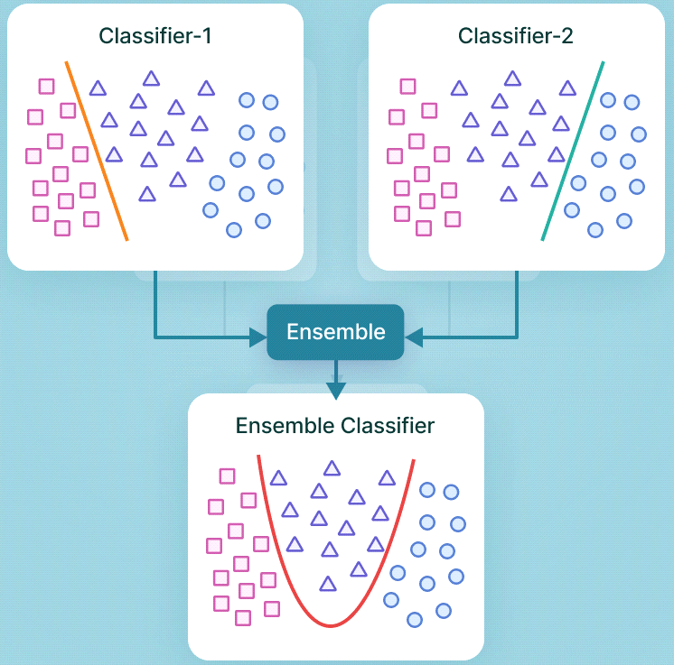
Ensemble learning
« weak learners »
predictions

Slide 24
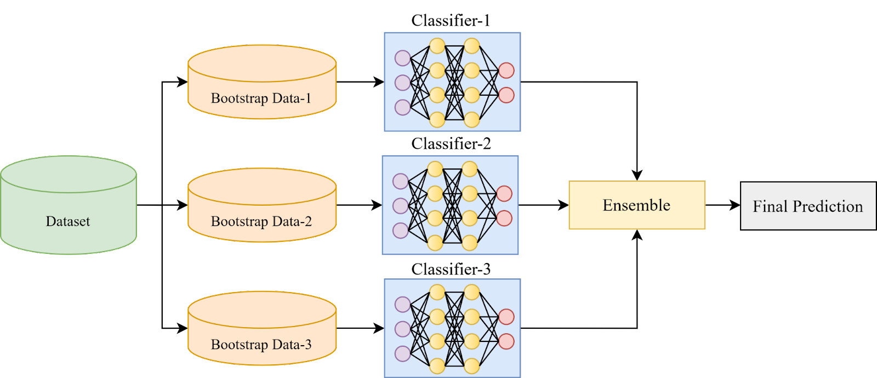
Bagging
Homogeneous weak learners
Independent parallel learning
Deterministic average prediction
Weak learner | Accuracy | AUC
Decision Tree Classifier | 0.8438 | 0.9160

Slide 25
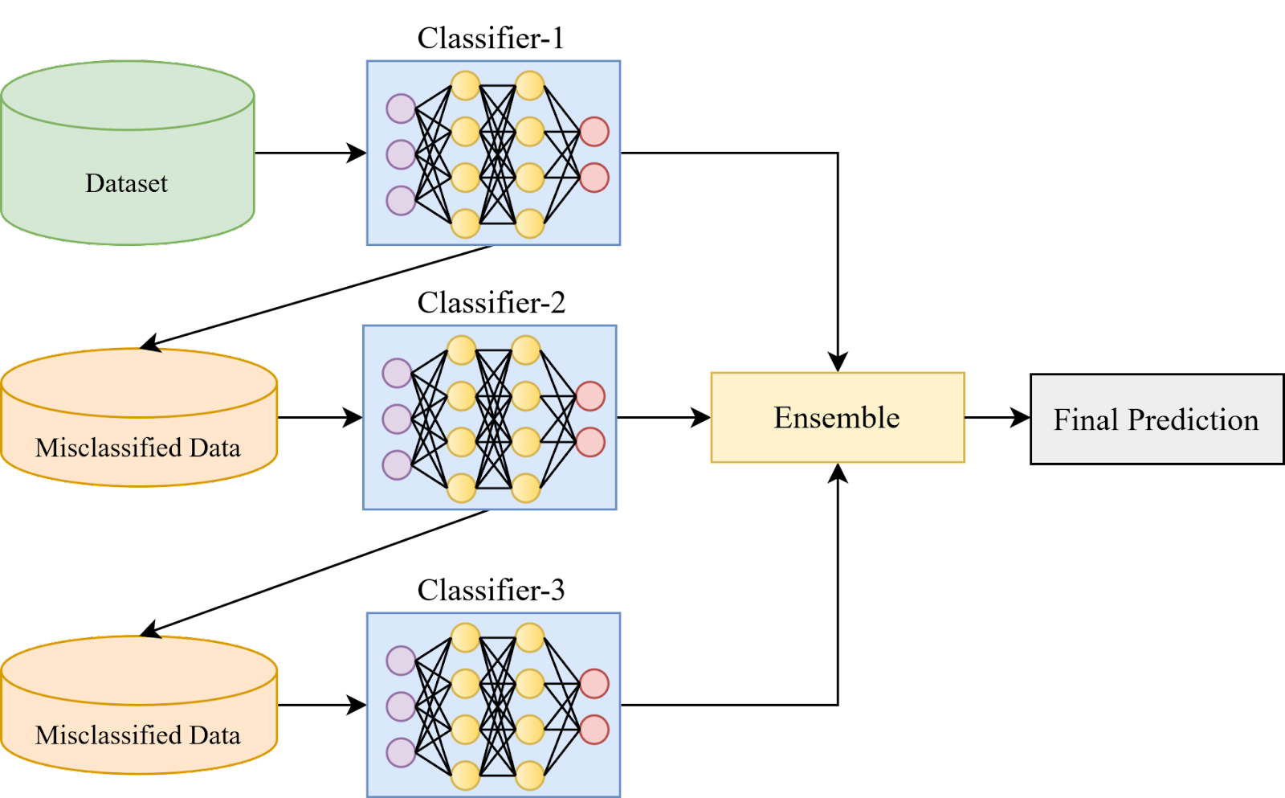
Boosting
Homogeneous weak learners
Dependent sequentially learning
Deterministic average prediction
Weak learner | Accuracy | AUC
Decision Tree Classifier | 0.8082 | 0.8081

Slide 26
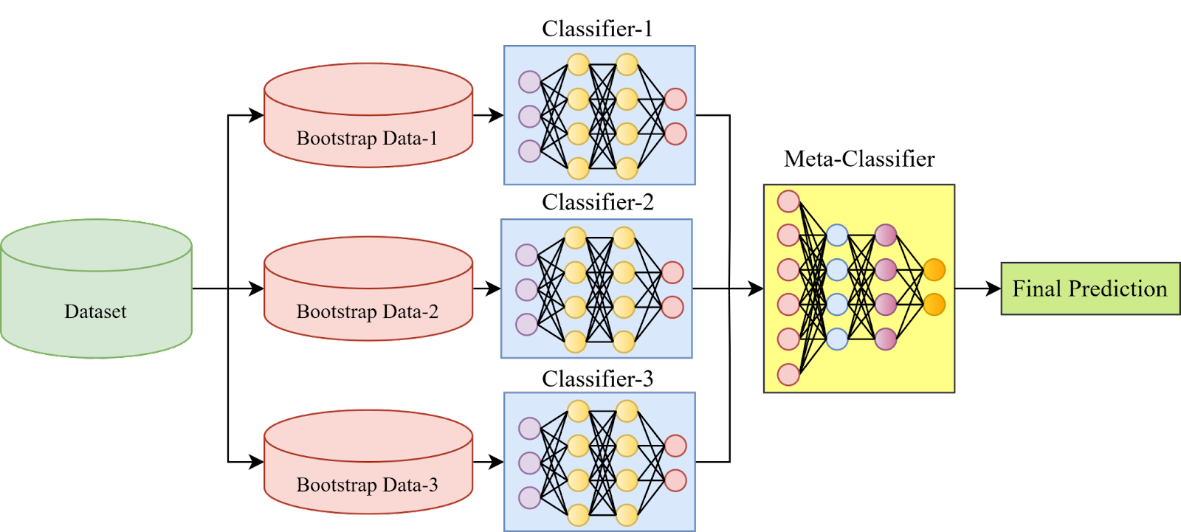
Stacking
Meta-Model | Accuracy | AUC
Logistic Regression | 0.8685 | 0.9273
Extreme Gradient Bosstring Classifier | 0.8630 | 0.8848
Random Forest Classifier | 0.8740 | 0.9132
Light Gradient Boosting Machine | 0.8630 | 0.8965
Heterogeneous weak learners
Parralel meta-model training
Voting-based prediction

Slide 27
Naive Model Selection

Slide 28
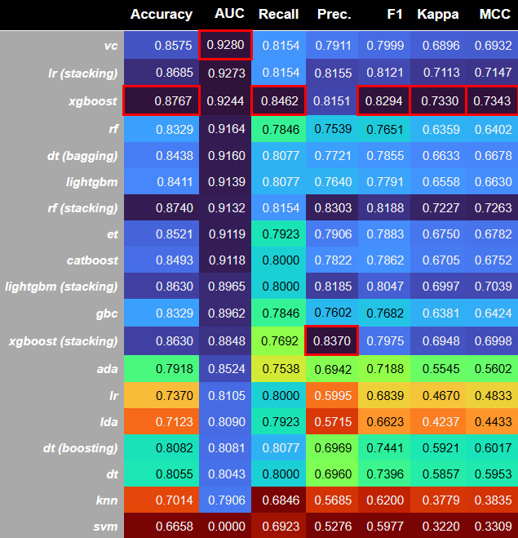
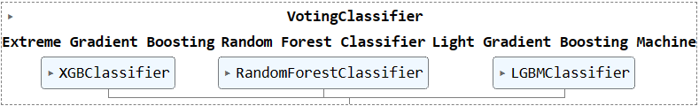
Model selection
Voting Classifier

Slide 29
Hyperparameters tuning

Slide 30
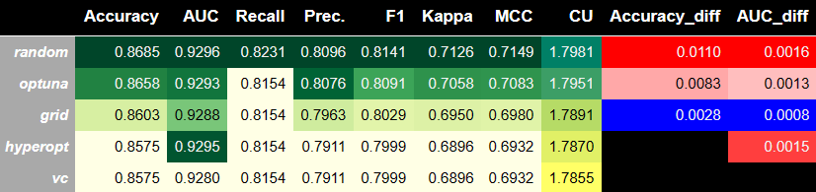
Model tuning

Slide 31
Model Evaluation

Slide 32
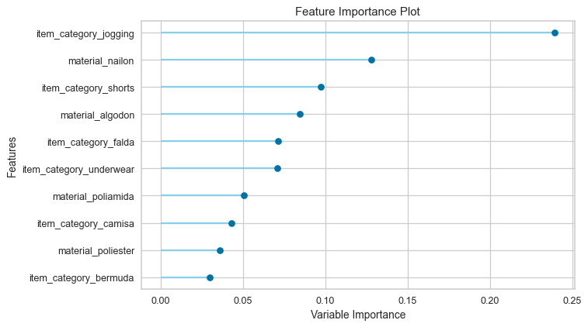
Feature importance

Slide 33
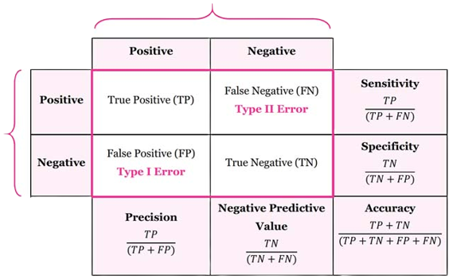
Confusion Matrix
Predicted
Actual

Slide 34
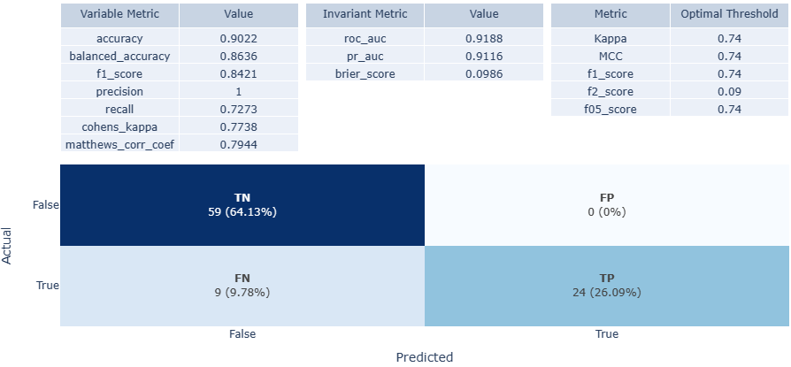
Confusion Matrix

Slide 35
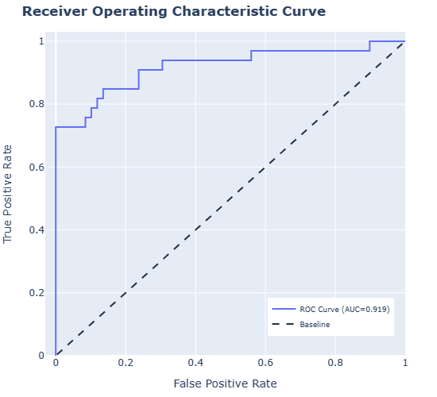
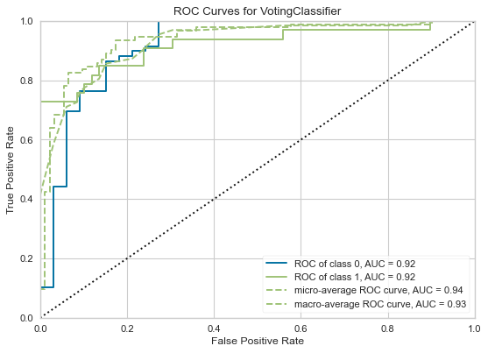
ROC-AUC

Slide 36
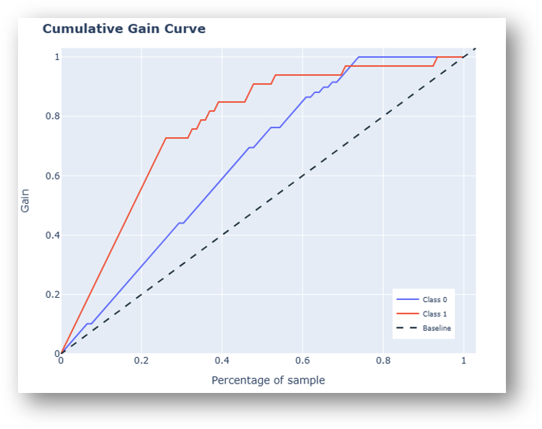
Gain chart

Slide 37
SHOW CASE !

